Slide 1


آموزش بارگذاری در آباکوس
میثم طالبی
بهمن 94
MarketCode.ir

Slide 2
مزایای نرم افزار آباکوس
آباکوس از پرکاربردترین نرم افزارهای اجزای محدودی می باشد.
در روش اجزای محدود، مسائل فیزیکی در قالب یک دستگاه معادلات دیفرانسیلی بیان می شود.
این نرم افزار، دارای مجموعه بسیار گسترده‌ای از انواع المان ها است.
آباکوس، بر مبنای تحلیل مسائل غیر خطی استوار می باشد.
شبیه سازی مسائل واقعی گوناگون در آن امکانپذیر است.

Slide 3
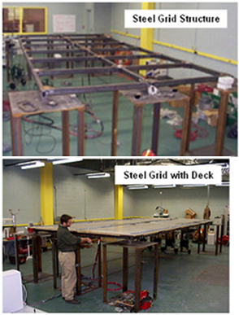
نمونه دانشگاه درکسل
نمونه یک دهانه ای متشکل از یک شبکه فولادی، عرشه کامپوزیت و ستون های فولادی
شبکه فولادی از قوطی 3/16×2×3 اینچ ساخته شده است.
صفحه کامپوزیت، شامل هسته مرکزی چوبی و ورق هایE-glass Epoxy در دو طرف آن می باشد.

Slide 4
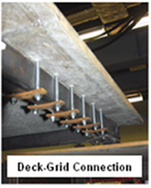
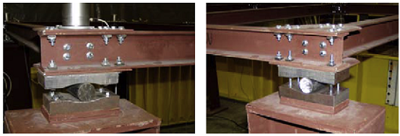
نمونه دانشگاه درکسل (ادامه)
اتصال تمامی تیرهای شبکه عرشه به صورت صلب
اتصال عرشه به ستون ها در یک سمت غلتکی و در سمت دیگر مفصلی
اتصال تیرهای به عرشه، به صورت صلب

Slide 5
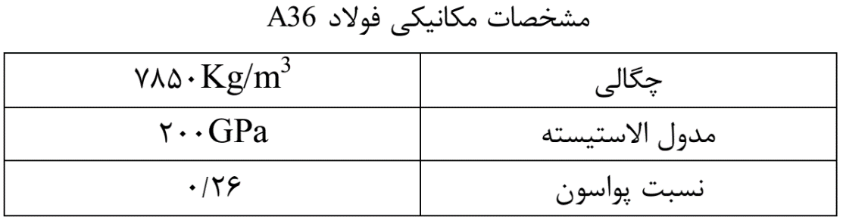
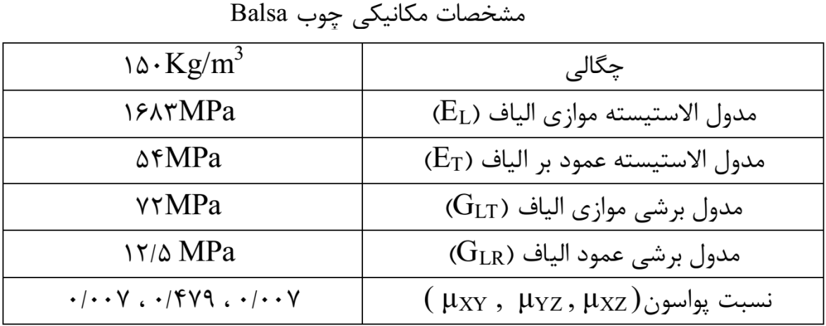
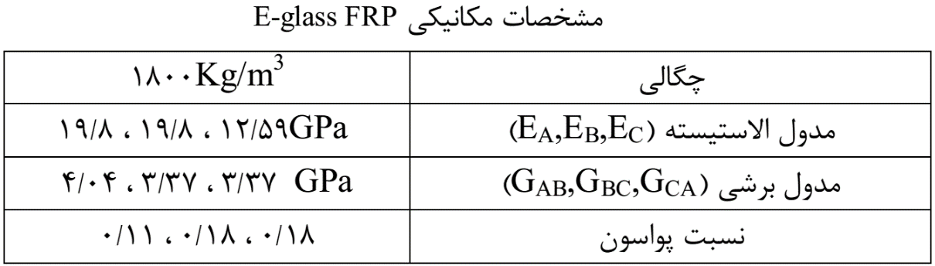
مشخصات مصالح

Slide 6
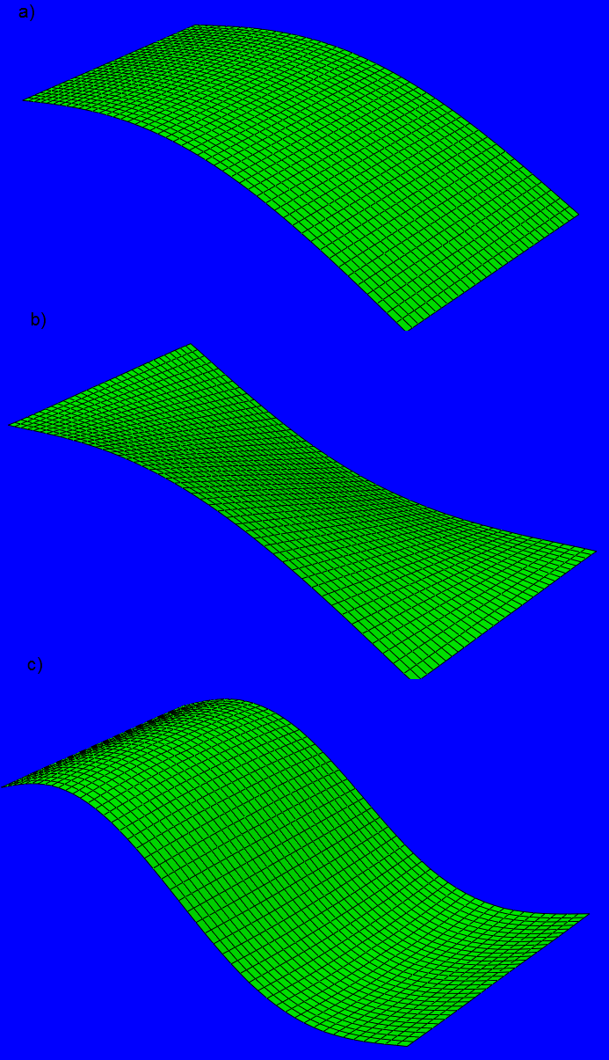
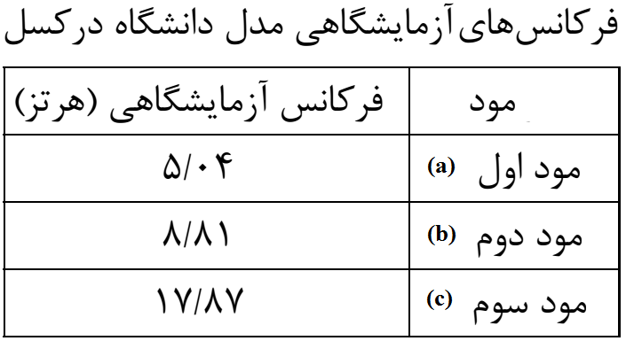
نتایج آزمایشگاهی

Slide 7
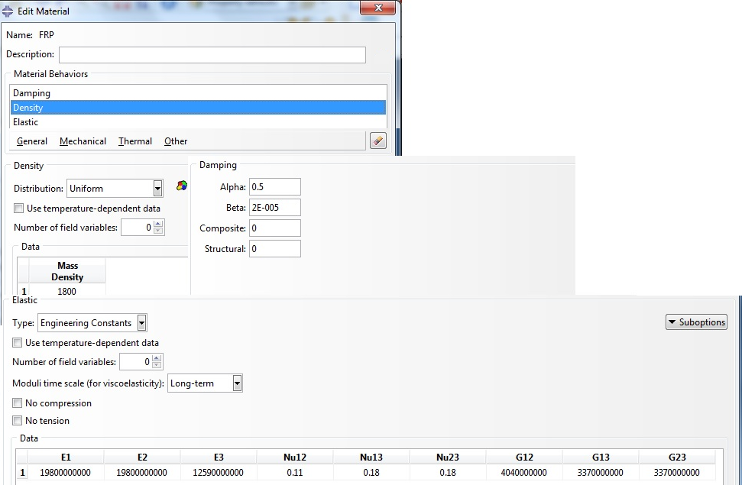
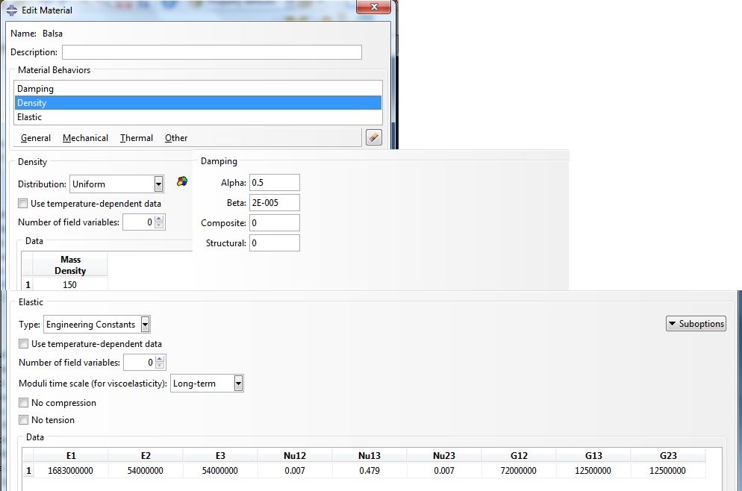
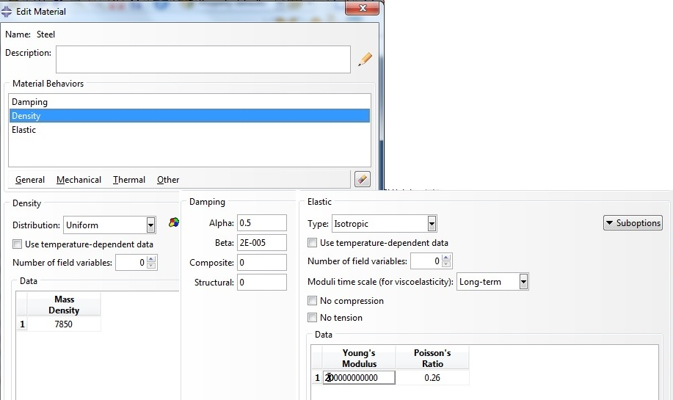
جزئیات مدلسازی (مصالح)
مدلسازی چوب بالسا
مدلسازی FRP
مدلسازی فولاد

Slide 8
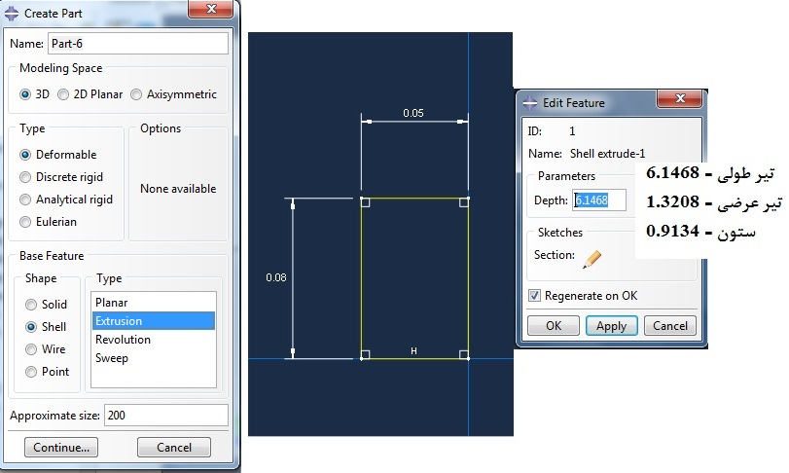
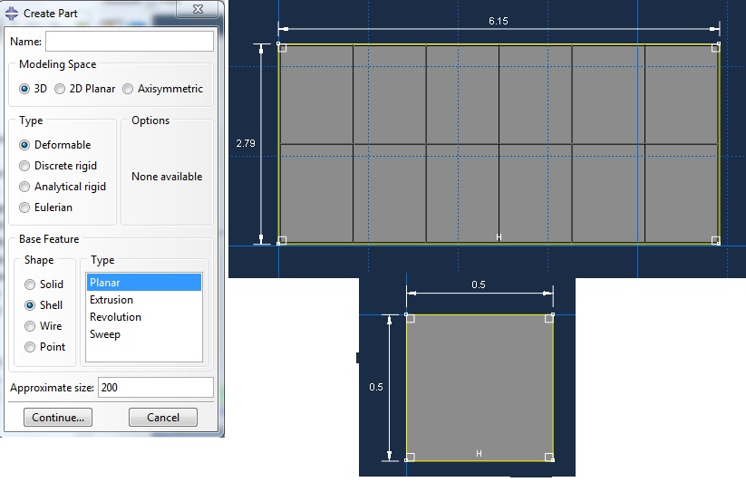
جزئیات مدلسازی (مدلسازی اجزا)
مدلسازی عرشه و سرستون
مدلسازی تیرها و ستونها

Slide 9
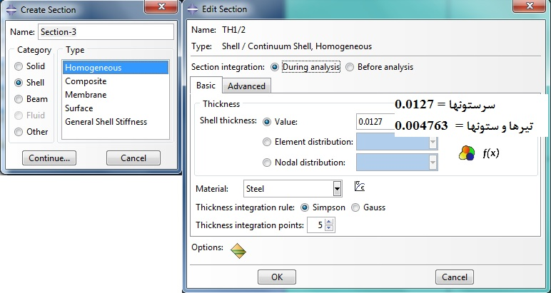
جزئیات مدلسازی (تعیین ضخامت ورق ها)

Slide 10
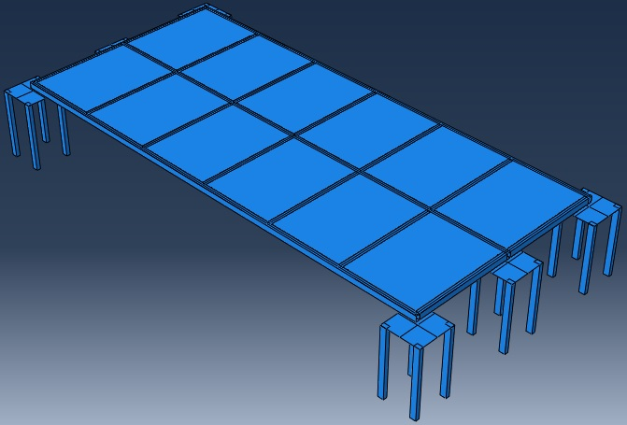
جزئیات مدلسازی (کنار هم قرار دادن اجزا)

Slide 11
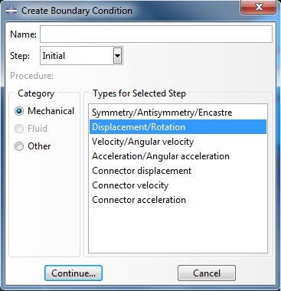
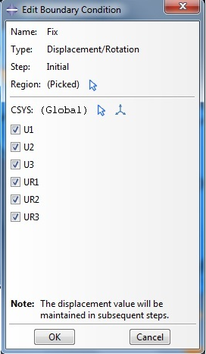
جزئیات مدلسازی (گیردار کردن پای ستون)

Slide 12
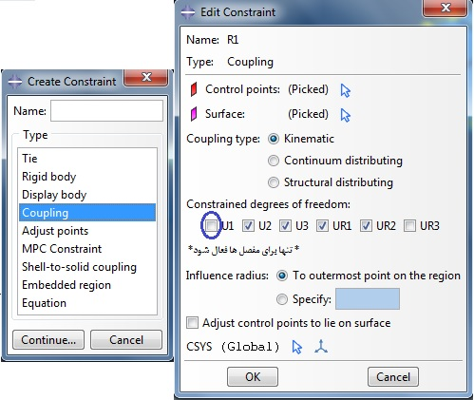
جزئیات مدلسازی (اتصال تیرها به سرستون)

Slide 13
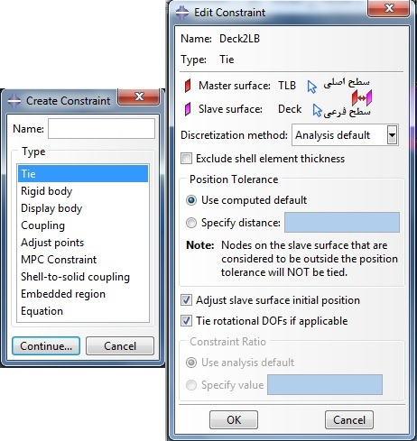
جزئیات مدلسازی (اتصال عرشه به تیرها)

Slide 14
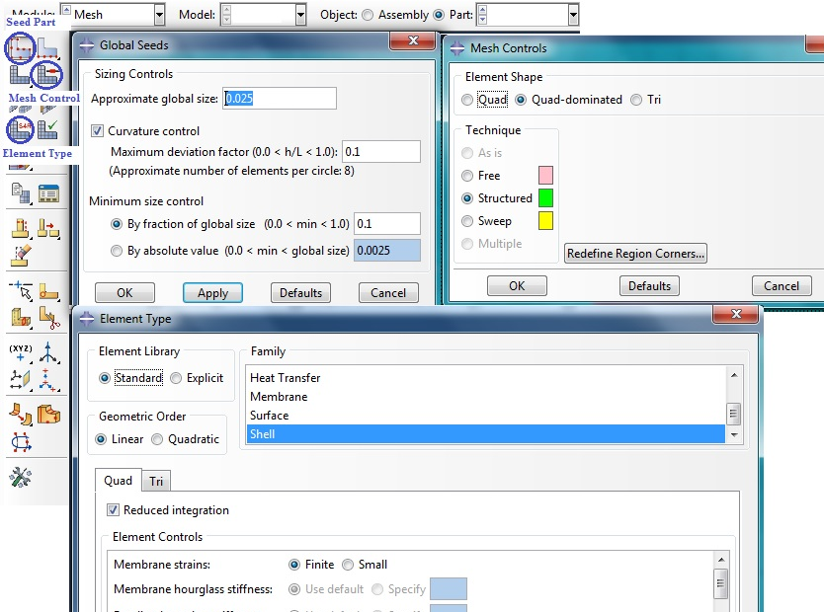
جزئیات مدلسازی (مش بندی)
اندازه مش
ساختار مش
نوع مش

Slide 15
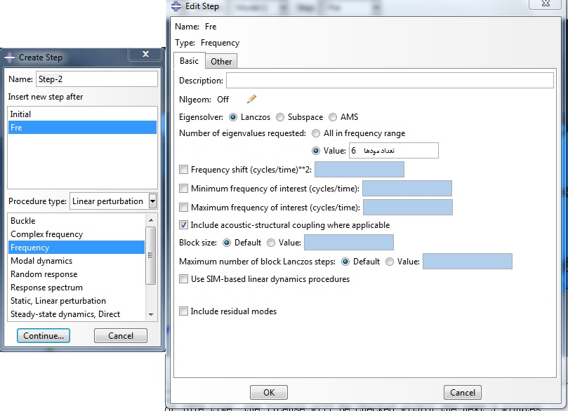
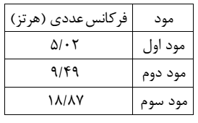
جزئیات مدلسازی (ارزیابی مدل)

Slide 16
انواع بارگذاری
به طور کلی بارهای وارده به سازه­ها عبارتند از:
  بارهای استاتیکی شامل بار گسترده، خطی و نقطه­ای
  بارهای ناشی از ضربه و برخورد
  بارهای متحرک
  بارهای ناشی زلزله و ارتعاشات محیطی
  تغییر دما
  بارهای انفجاری
  بارهای هیدرو استاتیکی و دینامیکی

Slide 17
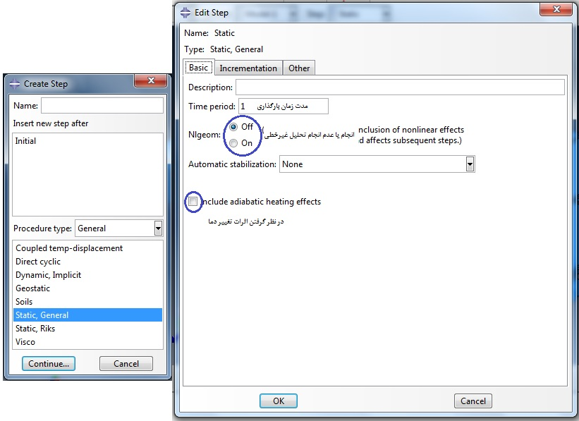
تحلیل بار استاتیکی

Slide 18
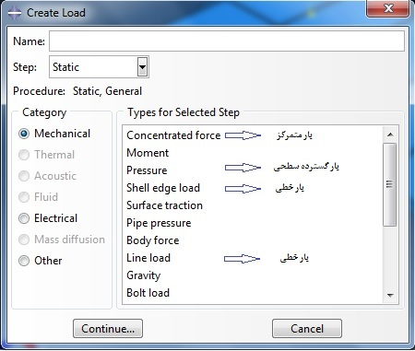
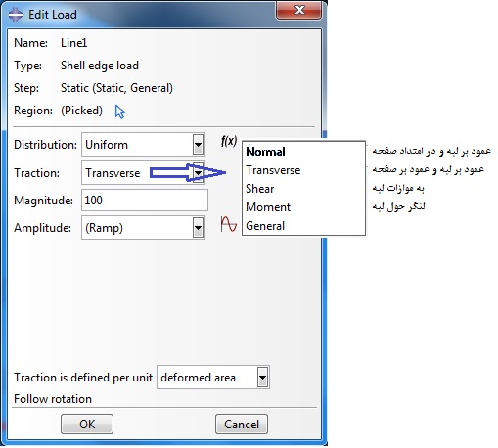
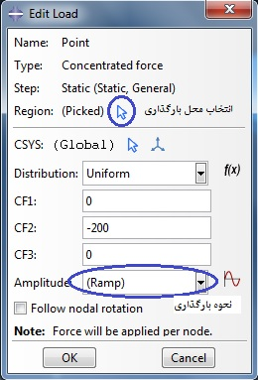
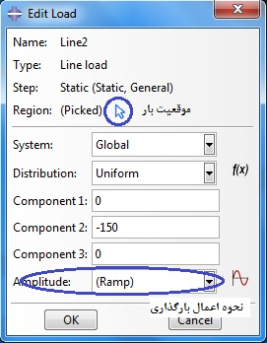
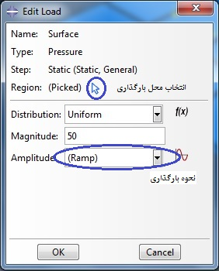
اعمال بار استاتیکی

Slide 19
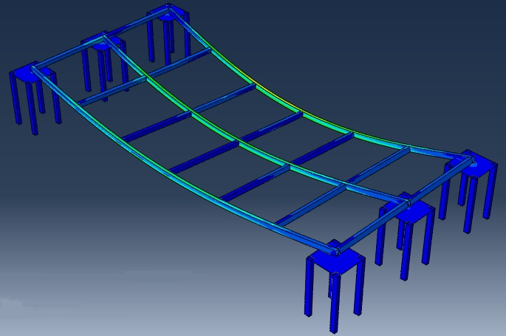
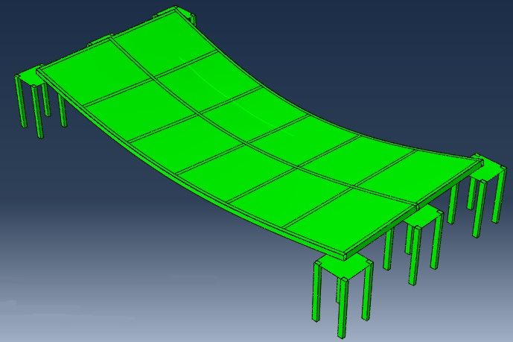
نتایج تحلیل اثر بار استاتیکی
تغییر تنش در اثر اعمال بار خارجی
تغییر شکل در اثر اعمال بار خارجی

Slide 20
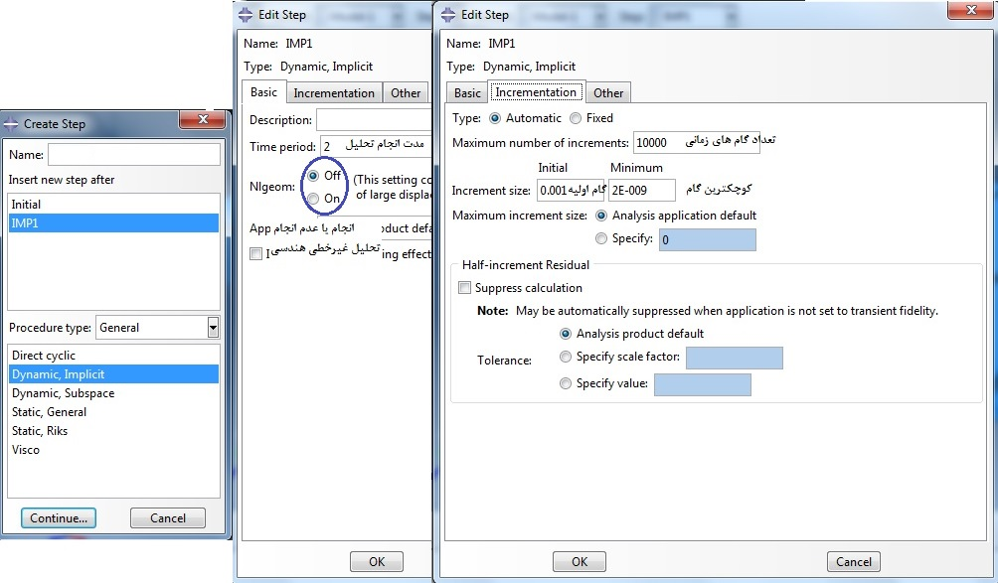
تحلیل بار ضربه ای

Slide 21
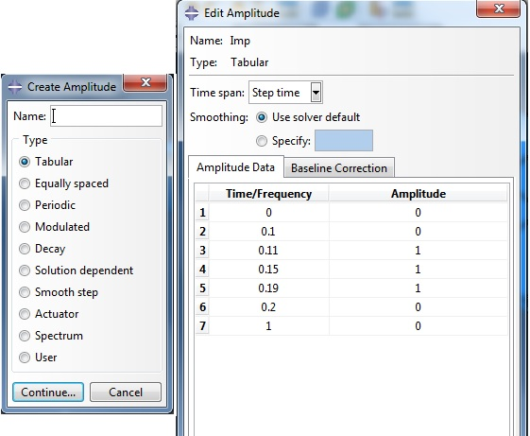
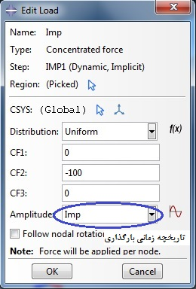
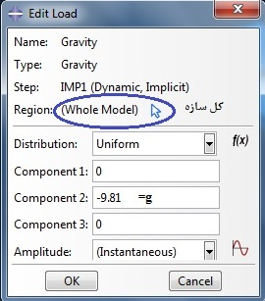
اعمال بار ضربه ای
تعریف تاریخچه زمانی بارگذاری
اعمال بار ضربه ای
جرم لرزه ای سازه

Slide 22
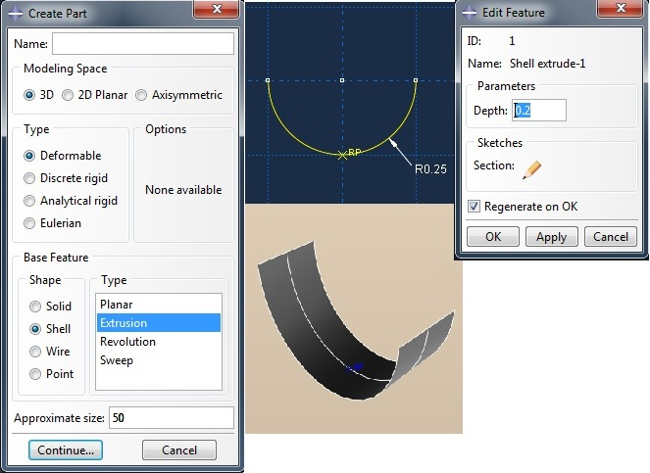
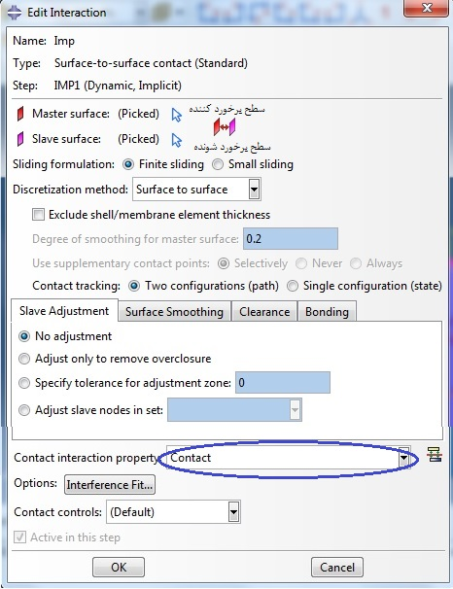
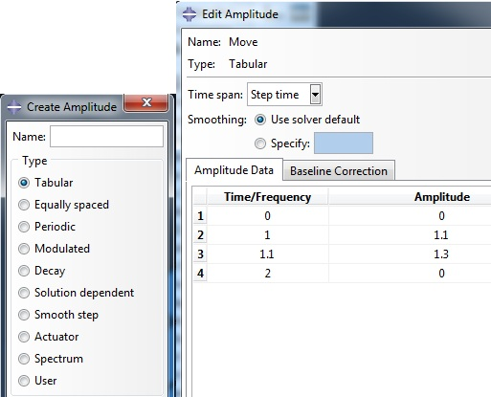
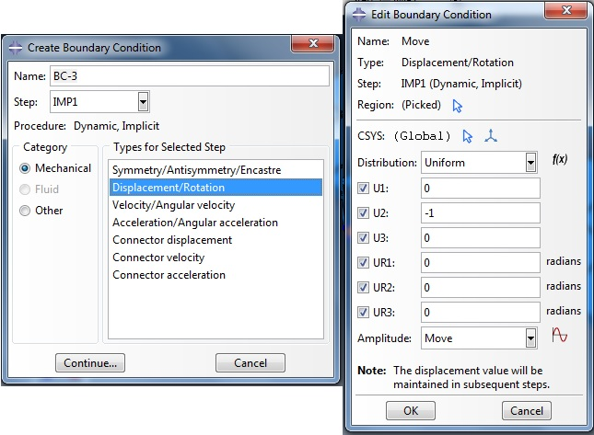
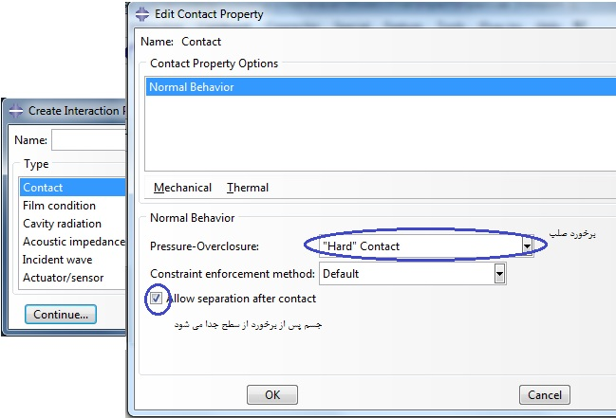
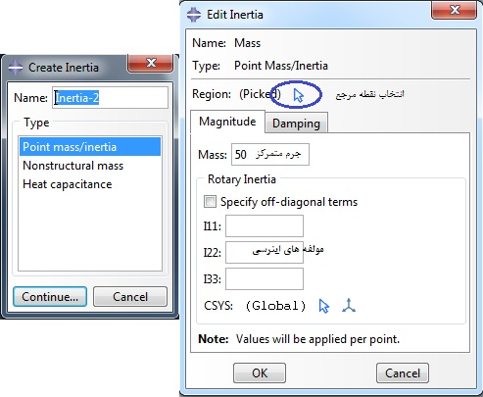
اعمال اثر برخورد
مدلسازی عامل برخورد
تعریف اندرکنش سطوح
مشخصات عامل برخورد
تعریف نحوه برخورد
اعمال حرکت به عامل برخورد
مسیر حرکت عامل برخورد
جرم لرزه ای سازه

Slide 23
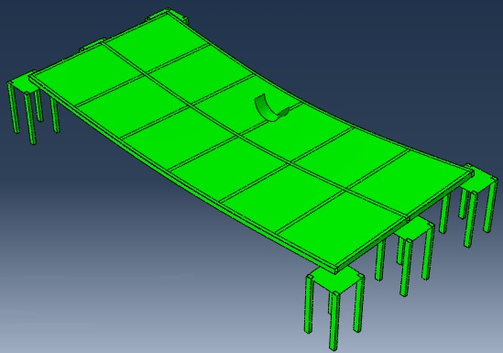
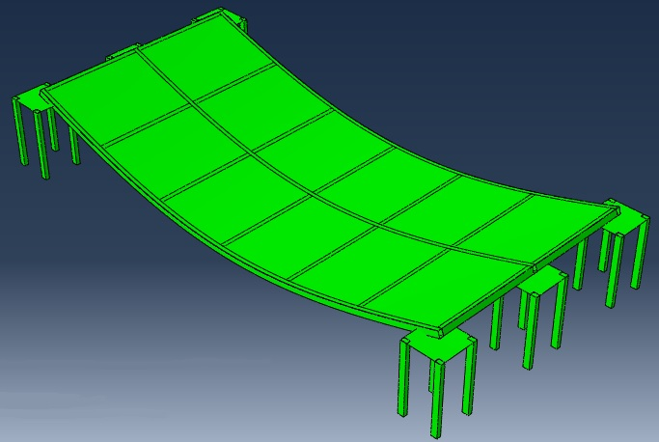
نتایج تحلیل اثر بار ضربه ای
تغییر شکل در لحظه برخود
تغییر شکل در لحظه اعمال بار

Slide 24
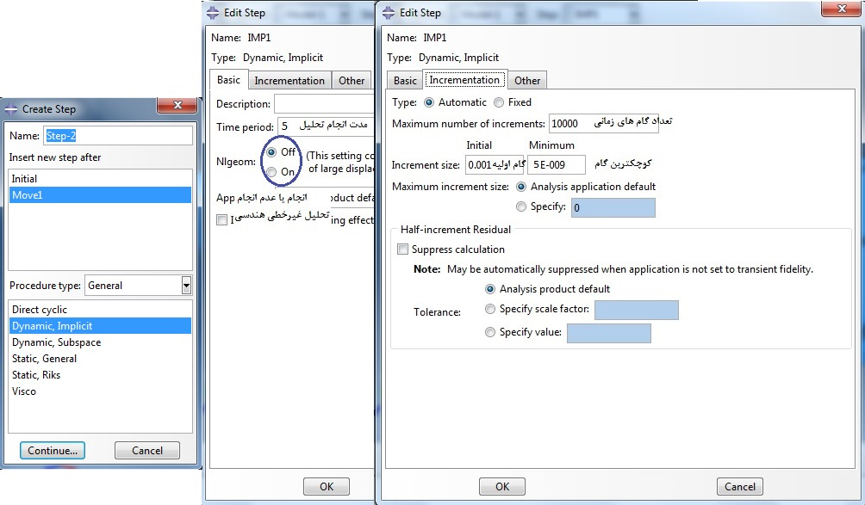
تحلیل بار متحرک

Slide 25
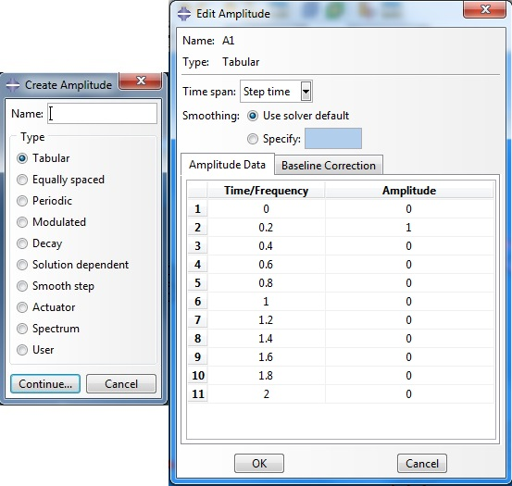

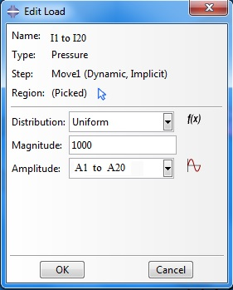
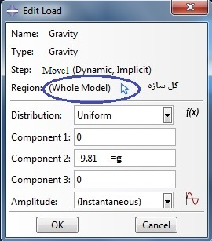
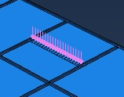
اثر بار متحرک
تاریخچه زمانی بارگذاری هر بخش
تقسیم بندی مسیر حرکت بار
بارگذاری هر بخش
جرم لرزه ای سازه

Slide 26
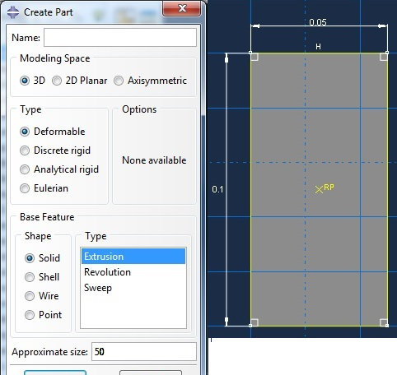
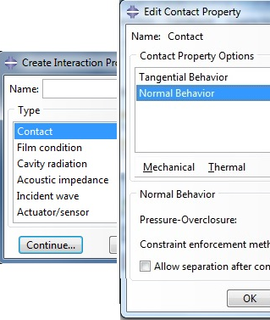
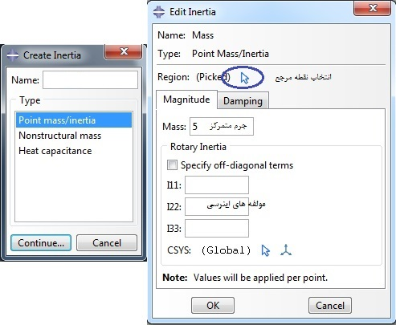




اثر جرم متحرک
ساخت جسم صلب متحرک
تعریف نحوه برخود اجزا
تعیین مشخصات جسم صلب
تعریف اندرکنش اجزا
تعریف مسیر حرکت جسم صلب
جرم لرزه ای سازه
اعمال حرکت به جسم صلب

Slide 27






اثر جرم-فنر متحرک
تعریف نقطه متمرکز
تعریف نحوه برخود اجزا
تعیین جرم متمرکز
جرم لرزه ای سازه
تعریف اندرکنش اجزا
ساخت جسم صلب متحرک
اتصال جسم صلب و جرم متحرک
مقید کردن جسم صلب و جرم متحرک
تعریف مسیر حرکت جسم
اعمال حرکت به جسم

Slide 28



نتایج تحلیل اثر بار متحرک
شتاب پاسخ عرشه تحت اثر بار ثابت
شتاب پاسخ عرشه تحت اثر جرم
شتاب پاسخ عرشه تحت اثر جرم-فنر

Slide 29

تحلیل ارتعاشات محیطی (زلزله)

Slide 30






اثر جابه جائی زمین بر سازه
اصلاح تکیه گاه موجود
جرم لرزه ای سازه
(اثر اینرسی)
تعریف قیدهای جدید و غیر فعال کردن آنها
تعریف تاریخچه زمانی حرکت زمین در جهتهای مختلف
اعمال اثر حرکت زمین به سازه

Slide 31


اثر ارتعاش آزاد سازه
مدلسازی اثر جابه جائی زمین
تعریف تحلیل ارتعاش آزاد
به روز رسانی شرایط تکیه گاهی

Slide 32

نتایج تحلیل اثر زلزله
شتاب پاسخ سازه در حالت ارتعاش اجبار و آزاد

Slide 33

تحلیل تغییرات دما

Slide 34



اثر تغییرات دما
تعریف دمای اولیه اجزا
تعیین تغییرات دمای اجزا
اصلاح مشخصات مصالح
(تعریف ضریب انبساط حرارتی)

Slide 35


نتایج تحلیل اثر تغییر دما
تغییر تنش در عرشه در اثر تغییر دما
تغییر شکل ستون در اثر افزایش دما

Slide 36

تحلیل بارهای انفجاری

Slide 37



اعمال فشار ناشی از انفجار
اصلاح نوع المانهای سازه
تعریف تغییرات فشار نسبت به زمان
اعمال فشار بر سازه

Slide 38






مدلسازی عامل انفجار
تعریف مشخصات ماده منفجره
تعریف گرمای ویژه اجزا
تعیین مشخصات موج انفجار
تعیین دمای اولیه اجزا
تعیین نحوه برخورد اجزا
تعیین اندرکنش اجزا

Slide 39


نتایج تحلیل اثر انفجار
تغییر شکل سازه تحت اثر موج انفجار
تغییر شکل سازه تحت اثر فشار انفجار

Slide 40


تحلیل اثر سیالات
تحلیل سازه تحت اثر سیال
تحلیل جریان سیال
!!! زمان تحلیل هر دو فاز بایستی یکسان باشد !!!

Slide 41










مدلسازی سیال در CFD
مدلسازی حجم متناظر با سیال
تعیین شرایط مرزی کانال جریان
حذف همپوشانی سازه و سیال
تعریف مشخصات مکانیکی سیال
تعیین شرایط اولیه جریان
تعیین مشخصات ورودی جریان
تعیین اندر کنش سیال و سازه
تعیین مشخصات خروجی جریان
تعیین شرایط مرزی جریان

Slide 42


اصلاحات مدل سازه در Standard
اصلاح فایل متنی مدل سیال
تعریف اندرکنش سازه و سیال
اسم اندرکنش در هر دو مدل یکسان باشد

Slide 43


نتایج تحلیل همزمان
تغییر شکل سازه
جریان سیال

